Slide 1
活动目录和域

Slide 2
什么是目录?
在一个组织中关于人和资源的信息的 一个存储仓库
特点：用一致的方式命名、描述、定位、管理和保证这些信息的安全
Domain
OU1
KimYoshida
Attributes | Values
Name Building Floor | Kim Yoshida 117 1
Computers
Computer1
Users
User1
OU2
Users
User2
大家可以以书的目录为例来进行思考
Printers
Printer1
Notes:
目录服务是一种组织和简化网络资源的方法。用户和管理员可能不知道他所所需对象的确切名称，然而，他们可能知道该对象的一个或多个属性。目录服务中可以基于一个或多个属性，就可以查到具有此属性的对象。

Slide 3
什么是活动目录?
系统管理、安全管理和互操作性的基石。
我们的电话本、地址本也是一种目录，微软的活动目录（AD，Active Directory）也是一种存放信息的方式而已 。活动目录基于LDAP (Light Directory Access Protocol，轻型目录访问协议) ，有效集中地组织查找和管理网络中的资源(包括用户、计算机、共享文件夹和共享打印机等)
功能
集中管理
组织
管理
控制
单点管理
单一登陆，完全访问AD
资源
Notes:
在Windows server 2003域内的目录是用来存储用户帐户、组、打印机、共享文件夹等对象（object）的，我们把这些对象的存储处称为“目录数据库（directory database）”。在Windows Server 2003域内负责提供目录服务的组件是Active Directory（活动目录），它负责目录数据库的保存、新建、删除、修改与查询等服务。
说明：如一本很厚的书，它里面的内容很多（即知识点很多），如果需要读者快速地找到书中某一个知识点很不容易，为此作者就会把整本书的内容加以整理，并将每个知识点与相应的页码存储到该书的前几页，称为书的目录。有了目录读者就可以快速地找到该书中的某一个知识点（即起到了快速查询的目的），由此可见书的目录就是为读者提供的一种查询服务。在计算机网络中，假设该网络的规模比较大，网络中的资源也比较多（如有多台打印服务器、多个用户、多个组、多个共享文件夹等），如果需要网络中的用户快速地找到某一个网络资源也很不容易。为此网络的管理员需要将整个网络的资源加以整理，并将网络资源统一的组织起来，集中地存储到一个特殊的位置（即目录数据库），以便网络中的用户快速查询，为网络中的用户提供查询服务。我们把这个可以为网络用户提供服务的组件称为Active Directory（活动目录），它负责目录数据库的保存、新建、删除、修改与查询等服务。

Slide 4
活动目录的特性
简易型——安装和管理上（在安装活动目录时，第一个域服务器被配置为域控制器，其它新安装的计算机被配置为成员服务器）；
集成性——用户和资源管理、基于目录的网络服务、基于网络的应用管理；
深入性——企业级的可伸缩性、安全性、互操作性、编程能力、升级能力。
通过为每个域创建一个目录存储方法获得
<number> / 80

Slide 5
域控制器
域控制器（DC，Domain Controller）上存放有域中所有用户、组、计算机等信息。域控制器就把这些信息存放在活动目录中，活动目录实际上就是一个特殊的数据库。
域控制器是域中的服务器，域控制器上安装了Active Dricetory并存放了目录数据库。一个域内可以有多台域控制器，域中的所有控制器各存储着一份相同的活动目录。
<number> / 80

Slide 6


域控制器
具有存储活动目录数据功能
参与AD复制
在域中执行单主控操作角色
域
User1
User2
复制
User1
User2
域
控制器
域
控制器
= AD的数据库的可写副本
Notes:
人们把存储活动目录数据库的计算机称为域控制器，简称为DC。所以有人说DC是用来管理用户登陆进程、验证和目录搜索任务的。
为了提高域的可靠性、容错性，可以在一个域中安装多台DC，为了保证活动目录数据库一致性，就需要各DC之间实现活动目录复制。

Slide 7
活动目录的优点
集中存储用户和密码列表
提供一组服务器作为身份验证服务器
对域中的资源维护一个可供搜索的索引便于查找
允许创建带有不同权限的用户
能更好的做分层管理
ＡＤ为多厂商提供身份验证平台
减少 TCO
柔性管理
Paris
Sales
Repair
User1
Computer1
User2
Printer1
可伸缩性
简化的管理
Notes:
活动目录可以把整个域中所有的网络资源信息集中地存储到活动目录数据库中（包括域用户及其密码），进行统一的管理与控制。管理员可以通过活动目录对数据库进行添加、删除、修改等操作。由于用户的身份与密码也在数据库中存储，所以活动目录还起到了集中验证身份的作用。通过活动目录还可以实现把企业中的某些部门委派给个别用户管理，进而达到分散式管理的作用。

Slide 8
活动目录的组件
用户账号
计算机
组——包含用户、联系人、计算机和其他组的活动目录或本机对象，通过组来管理用户和计算机对共享资源的访问。
组织单位——将用户、组、计算机和其他单位放入其中的活动目录容器
对象
提问：组和组织单位的区别？
<number> / 80

Slide 9
活动目录中的组织单元（OU，Organization Unit）
1. 对象
  用户、计算机、打印机、组等等
  每个对象都有自己的属性以及属性值
2. 组织单元（OU，Organization Unit）
  组织单元把这些对象按逻辑进行分组，便于管理、查找、授权和访问。
  组织单元有许多划分方法，也可以根据地理位置进行划分
<number> / 80

Slide 10
组织单位OU
网络管理模型
OU结构
Sales
Vancouver
Users
Sales
Computers
Repair
OU是活动目录中一个特殊容器，它可把用户、组、计算机和打印机等对象组织起来。
OU是活动目录中最小的管理单元，它不仅可以包括对象，而且可进行组策略设置和委派管理，这是其他普通容器做不到的。
Notes:
组织单位是活动目录中一个特殊的容器，是活动目录最小的管理单元。该容器中可以存储用户、组、计算机、打印机等。该容器可以委派给其它的用户进行管理，可以实现活动目录的分散式管理。也有人说组织单元对应了现实企业模型中的总门，所以在划分组织单位时可根据两个原则：部门职能和地点。

Slide 11

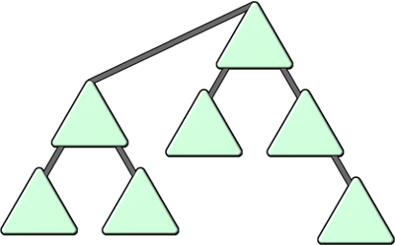
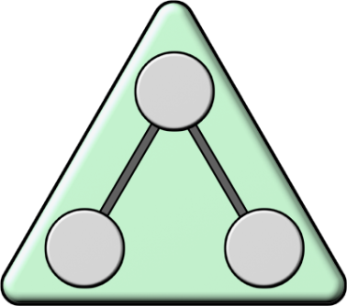




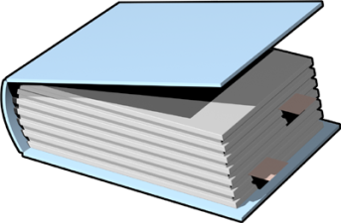
AD的逻辑结构
域树
域
域
域
域
对象
OU
域
域
OU
OU
域
组织单位
林
Notes:
域、树、林、组织单元都是活动目录的逻辑结构。

Slide 12
域—活动目录的核心逻辑单元
域是出于管理而定义的对象集合（目录服务的基本管理单位）
域是管理边界
  域管理员仅仅能管理自己的域，除非在其它域被特别指派管理权利，有其自己的安全策略（独立唯一）
域是复制单元
  域中的DC参与复制，并且包含自己域的目录信息的一个完整拷贝
Windows 2003
域
复制
User1
User2
User1
User2
Notes:
域是一种逻辑的组织形式，因此一个域可以跨越多个物理位置。
如北京和上海的两个网段同属一个域，通过用WAN链路相连，如果该域的域控制器只有一台在北京，这时上海的客户端在登陆域或访问域中的资源时都要到北京的域控制器进行查找，而通过WAN链接有时比较慢为了提高对用户的响应速度可在上海的网段中创建一台额外域控制器。来实现北京和上海的数据同步，而同步的内容就是域的信息，因此域是复制单元。

Slide 13
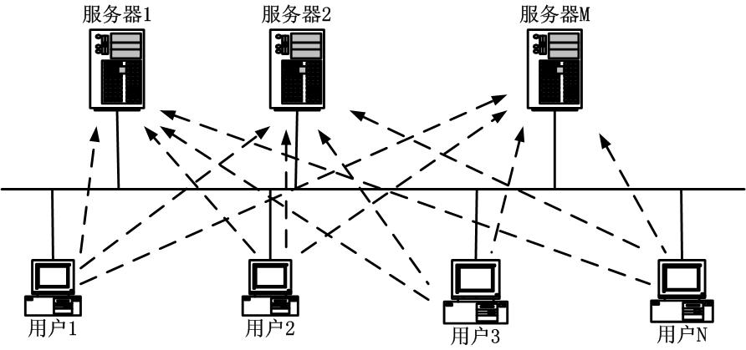
为什么需要域
如果资源分布在多台服务器上，要在每台服务器分别为每一员工建立一个账户（共M*N），用户则需要在每台服务器上（共M台）登录
<number> / 80

Slide 14
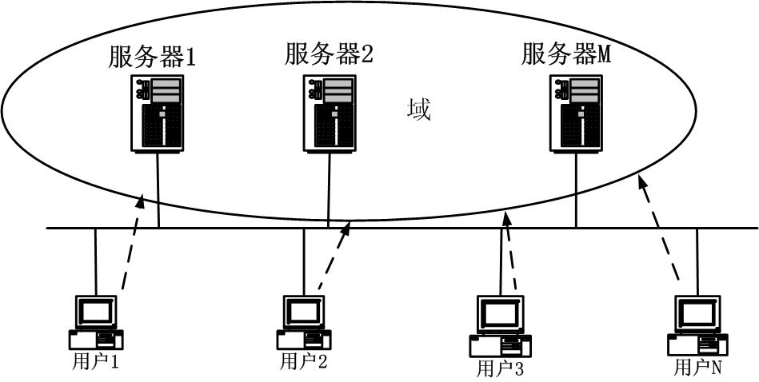
为什么需要域
服务器和用户的计算机都在同一个域中，用户在域中只要拥有一个账号
用户只需要在域中拥有一个域账户，只需要在域中登录一次就可以访问域中的资源了。
<number> / 80

Slide 15
为什么需要域
用户信息存放在域中的域控制器(DC，Domain Controller)上
当网络有十万个用户甚至更多，域控制器存放的用户数据量将很大，更为关键的是如果用户频繁登录，域控制器可能因此而不堪重负。
分成多个域，每个域的规模控制在一定的范围之内。实际上，分成小的域不仅仅出于服务器不堪重负的原因，更多的是出于管理上的要求。
<number> / 80

Slide 16
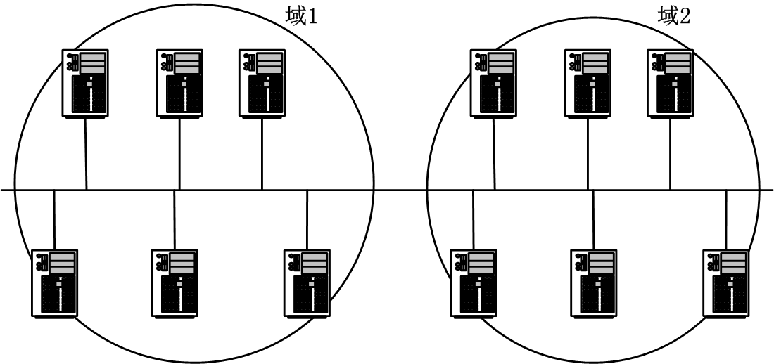
为什么需要域
网络划分成多个域
<number> / 80

Slide 17
为什么需要域
划分成小的网络后（域），问题又产生了。在域1中的用户登录后可以访问域1中的服务器上的资源，域2的用户可以访问域2中的服务器上的资源；域1的用户却访问不了域2中的服务器上的资源，域2的用户也访问不了域1中的服务器上的资源。
为了解决用户跨域访问资源的问题，可以在域之间引入信任
<number> / 80

Slide 18
域的信任关系
单向信任
双向信任
可传递信任
不可传递信任
信任协议
<number> / 80

Slide 19
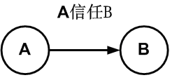
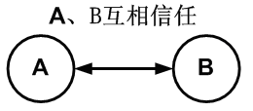
为什么需要域
A域信任B域，A称为信任域（Trusting Domain），B称为被信任域（Trusted Domain），B域的用户可以访问A域中的资源
单向信任关系
双向信任关系
<number> / 80

Slide 20
Windows Server 2003 域林中所有的域信任都是可传递的。可传递信任始终为双向：此关系中的两个域互相信任，可传递信任不受信任关系中的两个域的约束。每当用户建立新的子域时，在父域和新子域间就隐含自动地建立起双向可传递信任。
B、C互相信任
C
<number> / 80

Slide 21
为什么要域树（Domain Tree）
信任关系有可传递和不可传递之分
  A信任B，B又信任C，如果信任关系是可传递的，A就信任C
  A信任B，B又信任C，如果信任关系是不可传递的，A就不信任C。
<number> / 80

Slide 22
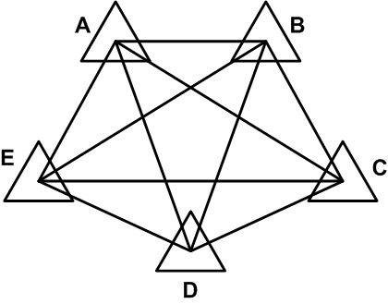
为什么要域树（Domain Tree）
在一个企业中可能有很多域，如果要互相跨域访问资源，需要建立多个信任。必须创建多个双向信任关系：n*(n-1)/2
<number> / 80

Slide 23
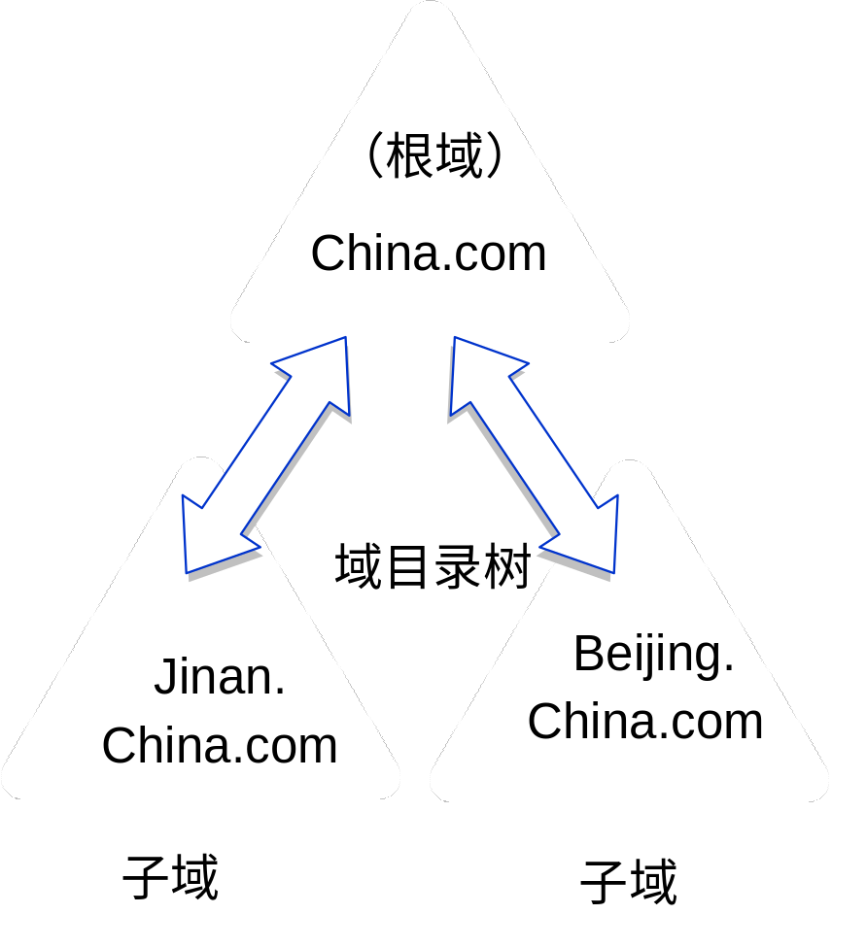
目录树
目录树：共用
连续名字空间
的域就组成一
个域目录树。

Slide 24
为什么要域树（Domain Tree）
之所以会这样，是因为A、B、C、D、E域被看成是独立的域，所以信任关系被看成不可传递，而实际上A、B、C、D、E域都是在同一企业中，很可能B是A的主管单位，C又是B的主管单位
<number> / 80

Slide 25
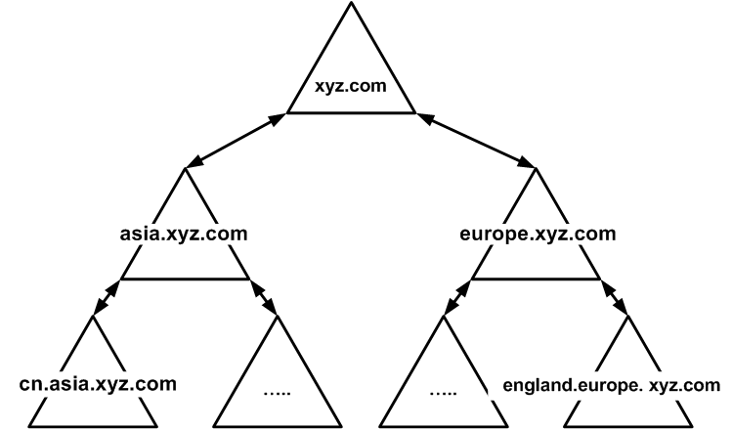
为什么要域树（Domain Tree）
<number> / 80

Slide 26
为什么要域树（Domain Tree）
域树中，信任关系是可传递的。父域和子域的信任关系是双向可传递的，结果是域树中的一个域隐含地信任域树中所有地域。图中共有7个域，所有域相互信任也只需要6个信任关系，远比之前的7*6/2=21个信任关系要少得多。
域树中，域的名字是从父域派生出来的。
命名规则：
活动目录中的每个域用DNS域名标识，构成域树的域一般共享一个连续的名称空间。安装DNS标准，作为连续名称空间一部分的域的合格域名是使用句点（.）字符格式附加到父域名称后的。
<number> / 80

Slide 27
域林（Domain Forest）
域树中的域的名字和DNS域的名字非常相同，在Windows 2000 Server以后的系统中，域和DNS域的关系非常密切，因为域中的计算机使用DNS来定位域控制器和服务器以及其它计算机、网络服务等，实际上域的名字就是DNS的域的名字。
<number> / 80

Slide 28
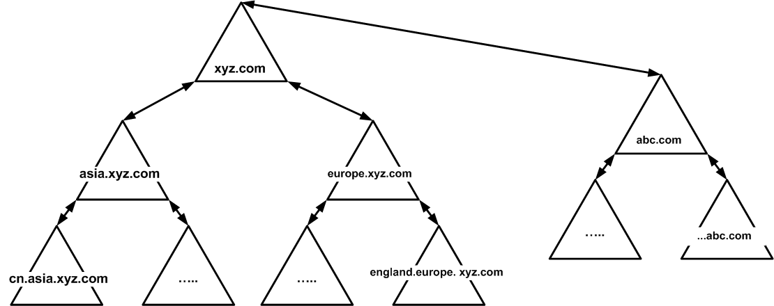
域林（Domain Forest）
企业可能同时拥有xyz.com和abc.com两个DNS域名 ，这时候会派生出两棵域树。
这两个域树共同构成了域林。在同一域林中的域树的信任关系也是双向可传递的。
<number> / 80

Slide 29
域树和域林
Bw.com
(根)
双向可传递的信任关系
cc.net
林
neimeng.Bw.com
Changchun.bw.com
树
Hebei.cc.net
Henan.cc.net
双向可传递的信任关系
树
域树具有连续的名称空间，而森林没有
林是活动目录实例的信息安全边界
Notes:
域树是由多个域组成的，组成域树的第一个域称为树的根域，上图的根域就是bw.com，其他域被称为结点域。
而域是管理边界，因此多个域之间互相访问时就需要有一种信任关系，所以各域之间都会有信任关系的存在。
森林是由一棵或多棵域树组成的，每棵域树独享连续的命名空间，不同域树之间没有命名空间的连续性。
森林特点：
森林中的所有域树拥有相同的架构和全局编录
森林中的第一个域称为该目录林的根域
森林根域的名字就是森林的名字
森林的根域和该森林中的其他域树的根域之间存在双向可传递的信任关系（域树根信任）

Slide 30
小结
Active Directory活动目录
  ① 活动目录是一个活动的数据库。
  ② 活动目录是指一种检索服务。
③ 活动目录是一种目录服务。
活动目录的MMC控制台：
活动目录用户和计算机管理
活动目录域和信任关系的管理
活动目录站点和服务管理

Slide 31
域
域的概述
多重域的结构
域的命名规则
域的信任关系
<number> / 80

Slide 32
作业
1、什么是活动目录？有什么特性？
2、简述多重域的结构
3、说明域的信任关系类型。
<number> / 80

